Slide 1

Rugalmas megoldások a fenntartható munkaerőpiacért
Csizmadia Edit
BCSDH
Szakmai vezető
Edit.csizmadia@bcsdh.hu

Slide 2



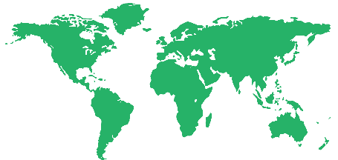
Magyarországi Üzleti Tanács a Fenntartható Fejlődésért (BCSDH)
90
tagvállalat
A magyar GDP 30%-át
tagjaink termelik
427 000 alkalmazott a BCSDH tagvállalatainál
A magyar foglalkoztatottak
7,21% -a
WBCSD globális hálózat tagja
(67 ország)
„Az első számú vezetők értékteremtő közössége”
Notes:
Első számú vezetők értékteremtő közössége
2007-ben alapította 15 cég

Slide 3
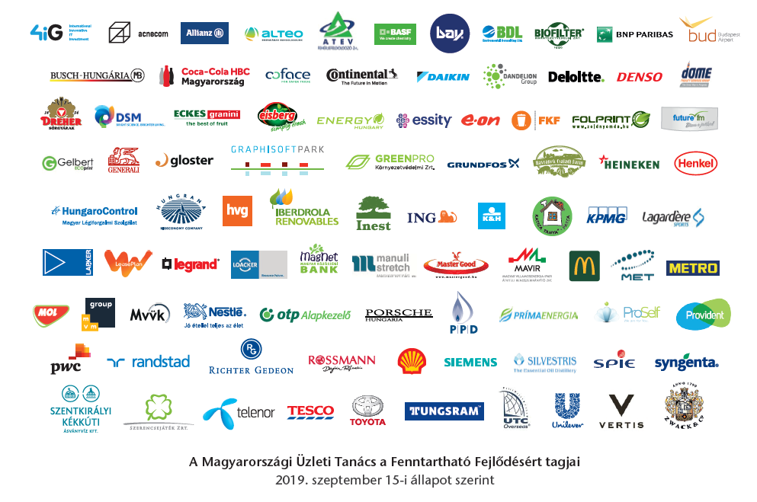




















































90 vállalat csatlakozott (2019. szeptember 1-ig)

Slide 4
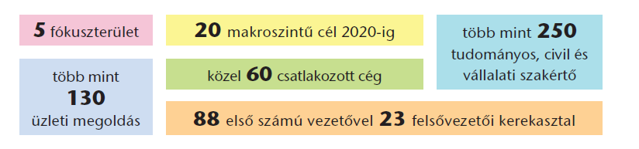
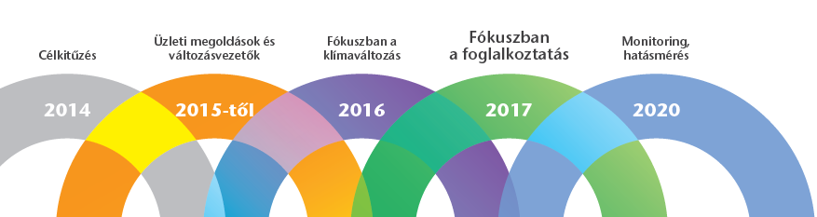
Action 2020 program
Cél: azonnali cselekvésre hívni az üzleti szektort.
Notes:
Világtanács programjának hazai adaptációjaként

Slide 5





Action 2020 eddigi eredmények
Fókuszterületek: klímaváltozás, foglalkoztatás, fenntartható életmód, víz, élelmezés
59 csatlakozott vállalat
130 üzleti megoldás
Több mint 40 szakmai előadás
Számos médiamegjelenés
Szakmai kiadványok

Slide 6
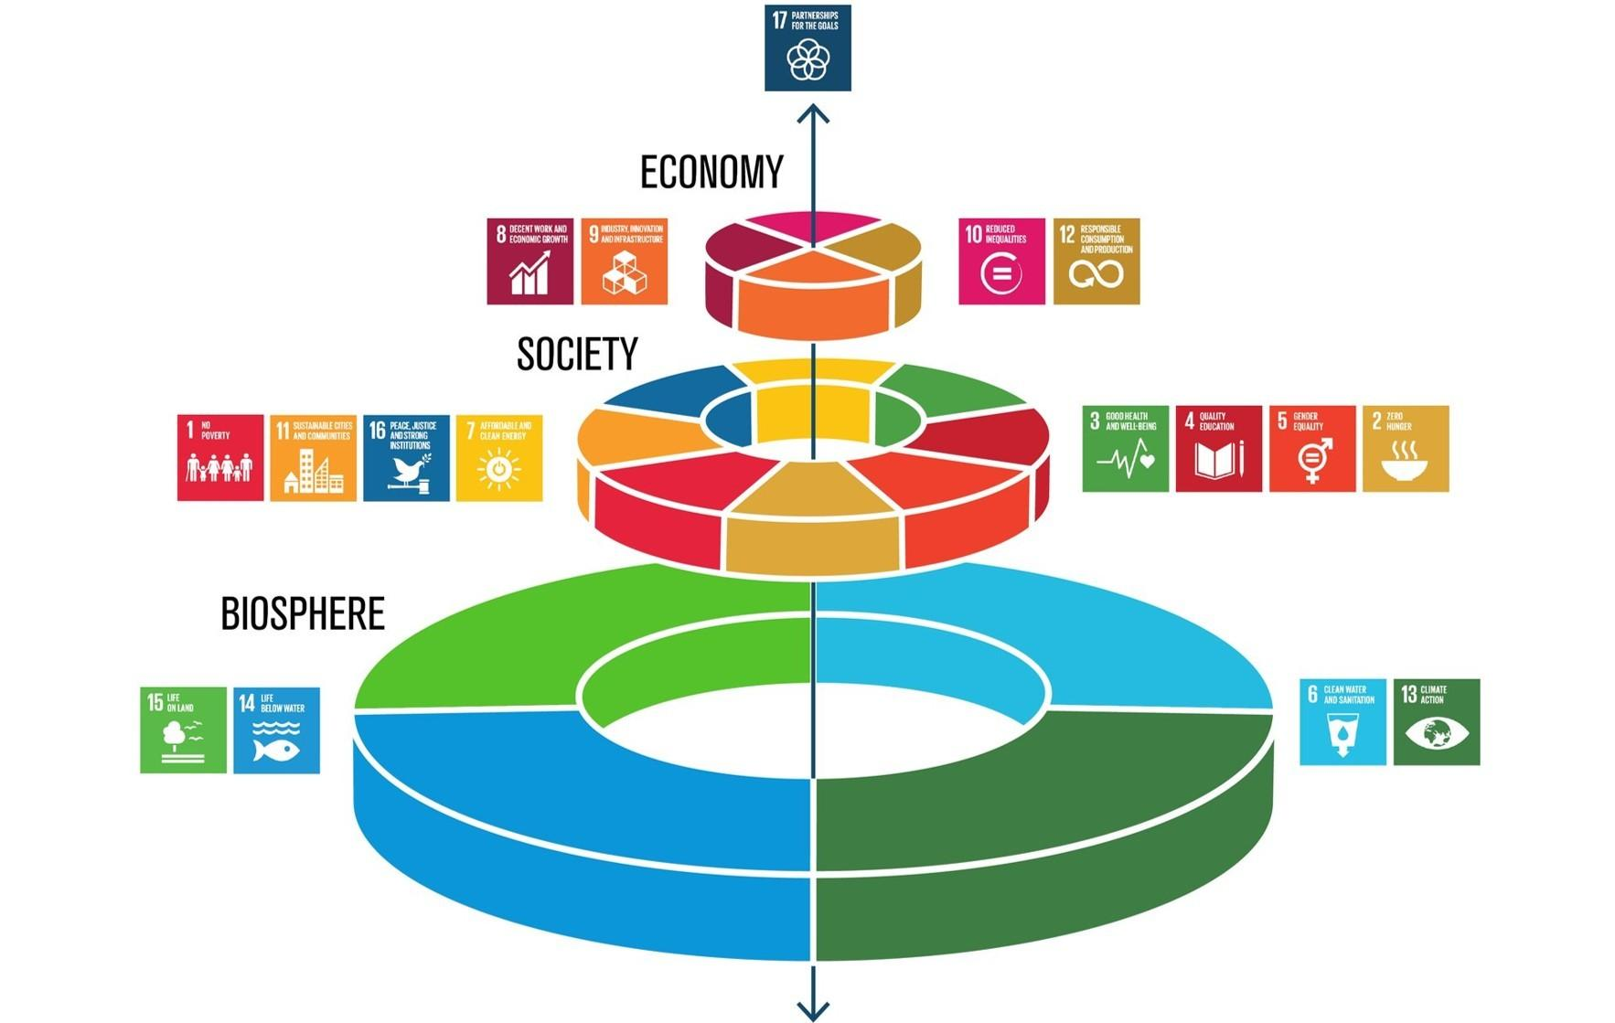
Összhangban az ENSZ Fenntartható Fejlődési Célokkal

Slide 7

Foglalkoztatás és az üzleti szféra
Ajánlások és akciók

Slide 8
Családi vállalkozások és a felelős foglalkoztatás
A családi vállalkozások szívesen foglalkoztatnának, mert nagyon sokat dolgoznak, túlterheltek és szükségük lenne tehermentesítésre;
Jó érzéssel tölti el őket, hogy munkát adnak másoknak;
Kimondottan érzékenyek az esélyhátrányban levők problémáira;
Szeretnének növekedni és felismerik, hogy ehhez a foglalkoztatáson keresztül vezet az út.
SEED Alapítvány
Notes:
Családi vállalkozásokhoz kapcsolódó főbb kutatási témakörök az alábbiak:
sikerkritériumok/az utódlás kudarca, az utódlás folyamata, a nő szerepe az utódlásban, az utódgeneráció bevonásának szempontjai és a cégvezető felelőssége és szerepe

Slide 9
Foglalkoztatás – kihívások és problémák
Egy gazdaság fejlődése és versenyképessége szorosan összefügg a foglalkoztatás stabilitásával és minőségével.
Jövedelmek egyenlőtlen eloszlása
Foglalkoztatási ráta
74,4%
Női felsővezetők aránya
Kevesebb fiatal, növekvő az 50+ korosztály
Hátrányos helyzetű csoportok
Hiányzó készségek és kompetenciák
Notes:
https://www.ksh.hu/ Fogl. Ráta 2018, nőtt, de munkaerőhiány van
Az Eurostat felmérése szerint 2017-ben a vezetők kicsivel több, mint harmada (34%) volt csak nő az EU-ban. A vezető beosztásban dolgozó nők aránya Mo-on 39%
Az S80/S20 néven is ismert mutató ezt a jelenséget a társadalom leggazdagabb és legszegényebb ötöde által birtokolt jövedelem arányában fejezi ki. Magyarországon 4
Women leaders
2017 May, GKI reserarch 30% in high-level management, mid-management 33%
2014, HBLF: it is lower, just 17% in high level management,

Slide 10





Action 2020 Magyarország – SDG foglalkoztatási célok
Méltányos bér megteremtése
Szakmák elsajátításának támogatása
Élethosszig tartó tanulás ösztönzése
Esélyegyenlőség megteremtése
Női vezetők arányának növelése

Slide 11
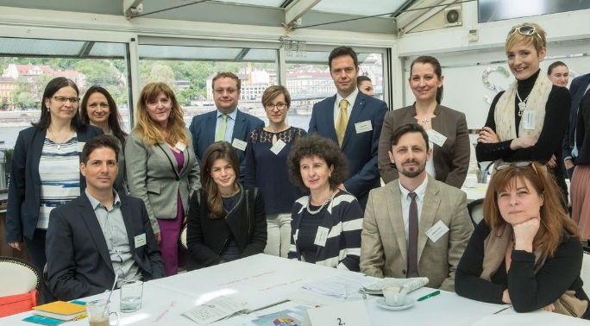
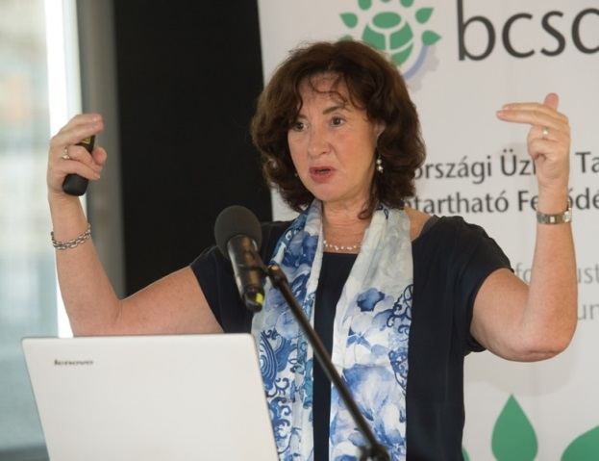
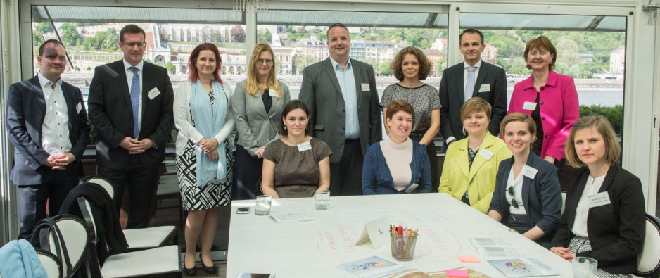
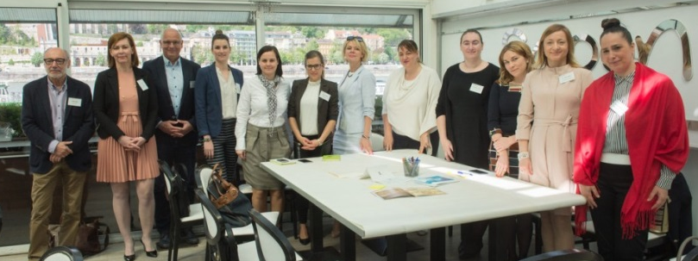
Munkacsoport, Üzleti reggeli, Action 2020 Fórum
Kiemelt témák:
  Készségek és kompetenciák
  Sokszínűség
  Itthon maradás
40 üzleti megoldás

Slide 12

Készségek, kompetenciák
Kérdés: Milyen készségekre és kompetenciákra van és lesz szüksége a munkavállalóknak, és mit tehetnek ezek fejlesztéséért a vállalatok?
A digitalizáció jelentős változásokat hoz
„Just in time” tanulás
Készségeket, kompetenciákat várnak el a munkáltatók vs. élethosszig tartó tanulás
Notes:
Hiányszakmák alakultak ki különböző területeken (pl. szakmunkások, mérnökök, informatikusok)
Új munkakörök
A 15 év feletti lakosság 44,3%-a digitálisan írástudatlan.
A lakosság 65%-a nem beszél idegen nyelvet.
Élethosszig tartó tanulásban résztvevők aránya kevesebb, mint 4%.
A 24-65 éves korosztály mindössze 12%-a vesz részt nem formális képzésben, míg az európai átlag 42%.
Hiányoznak vagy alacsony szintűek az alkalmazkodási és rugalmassági készségek. Nemzeti Infokommunikációs Stratégia (2014-2020), http://www.kormany.hu/download/a/f7/30000/NIS_v%C3%A9gleges.pdf, 38. oldal
Eurobarometer 386 (2012.06.), http://ec.europa.eu/public_opinion/archives/ebs/ebs_386_en.pdf
A fenntartható fejlődés indikátorai Magyarországon (KSH, 2014) https://www.ksh.hu/docs/hun/xftp/idoszaki/fenntartfejl/fenntartfejl14.pdf, 159. oldal
Az egész életen át tartó tanulás szakpolitikájának keretstratégiája a 2014/2020 közötti időszakra, http://www.kormany.hu/download/7/fe/20000/Eg%C3%A9sz%20%C3%A9leten%20%C3%A1t%20tart%C3%B3%20tanul%C3%A1s.pdf, 33. oldal

Slide 13

Sokszínűség
Sokszínűség, mint lehetőség a munkába bevonás növelésére.
Hátrányos helyzetű csoportok
Atipikus foglalkoztatási formák
Újfajta szemléletmód a vezetők részéről
Bizalom szerepe
Notes:
A legtöbb hátrányos helyzetű csoportban alulmarad a foglalkoztatás a népességben betöltött arányukhoz képest: a megváltozott munkaképességűek körében 20,8%-os, a romák körében 39%-os.
A Forbes kutatása szerint a vállalatvezetők 85%-a egyetért abban, hogy az innováció kulcsfontosságú összetevője a sokszínűség.
A foglalkoztatottak kicsit több mint egynegyede végez valamilyen atipikusnak tekintett munkát.
Budapesten kiemelkedően alacsony (40%) azon vállalatok aránya, amelyek terveznek részmunkaidős foglalkoztatást 2016-ban
A munkavállalók 72%-a nyitott lenne valamilyen mértékű távmunkára. KSH Munkaerőpiaci helyzetkép (2015), https://www.ksh.hu/docs/hun/xftp/idoszaki/munkerohelyz/munkerohelyz15.pdf
Global Diversity and Inclusion: Fostering Innovation Through a Diverse Workforce, https://www.forbes.com/forbesinsights/innovation_diversity/
Hárs Ágnes: Atipikus foglalkoztatási formák Magyarországon a kilencvenes és a kétezres években (2013), http://epa.oszk.hu/00000/00017/00200/pdf/EPA00017_kozgazdasagi_szemle_2013_02_224-250.pdf, 247. oldal
Rövidtávú munkaerő-piaci prognózis – 2016, http://nfsz.munka.hu/engine.aspx?page=full_afsz_rovidtavu_prognozisok_oldal, 66.oldal
Randstad Award results 2016 (Hungary), 44. oldal

Slide 14

Itthon maradás …. és haza vonzás
Munkaerő-piaci körkép
munkanélküliség vs. közfoglalkoztatás vs. munkaerőhiány vs. elvándorlás
Migrációs potenciál
14-19% körül ingadozik
Különbségek a fizikai és a szellemi foglalkozású munkavállalók, illetve korcsoportok között (fiataloknál 40% körüli)
Hazatérést motiváló tényezők
Intézkedések
Kormányzat
Oktatás
Civilek
Vállalati szektor

Slide 15
A BCSDH ajánlásai az üzleti szféra számára
A munkavállalók élethosszig tartó fejlődésének és a változó elvárásoknak való megfelelés proaktív támogatása
Élethelyzethez illeszkedő foglalkoztatási rendszerek kialakítása és megvalósítása
A nők karrierútjának támogatása

Slide 16

A vállalatoknak már vannak megoldásaik!

Slide 17

1. ALTEO – Élethosszig tartó fejlődés
ALTEO Akadémia célja az iparági és szakmai változások követése, szakmai tapasztalatok megosztása
Belső Képzési Nap: újonnan bekerülő munkavállalók könnyebb beilleszkedését és a társterületek alaposabb megismerését segíti elő
Notes:
energiatermelés, energiakereskedelem, és energetikai szolgáltatások
vállalatcsoport kiemelt feladatának tekinti a magas hatásfokú decentralizált és megújuló alapú villamosenergia-termelés hazai terjesztését
ALTEO Akadémia elnevezésű program keretében munkatársaink a képzési terven felül, rendszeres időközönként, szervezett keretek között kötetlen formában a funkcionális területükön szerzett szakmai tapasztalataikat osztják meg egymással, a szervezet belső kohéziójának megvalósítása érdekében.

Slide 18

2. Randstad –Élethelyzethez illeszkedő foglalkoztatás
Rugalmas munkavégzés:
lehetőség az otthoni munkavégzésre
távmunka
rugalmas munkaidő
részmunkaidős lehetőségek
kismamák visszatérésének támogatása
Részmunkaidőben gyakornokok dolgoznak, de keresik a nyugdíjasokat, kismamákat, megváltozott munkaképességűeket is.

Slide 19
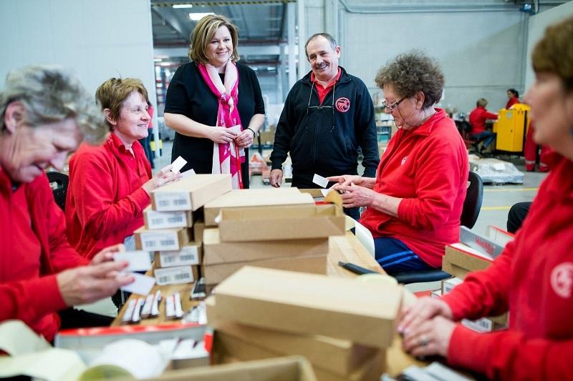
2. Rossmann - Megváltozott munkaképességűek alkalmazása
Munkakörök megkeresése - logisztika, központ, boltok
Nyílt napok - kiválasztás
Érzékenyítő tréning, Esélyegyenlőségi terv a Salva Vitával
Fogyatékosság-barát Munkahely
CSR Hungary Díj

Slide 20
3. Shell Hungary Zrt.– Nők karrierútjának támogatása
Elkötelezettség, célok megfogalmazása
Karrier fejlesztés, képzés
Nemek arányos részvétele a vezetésben. A női vezetők számának növelése
Női CEO, igazgatóság 40%-a , felsővezetők 32%-a, középvezetők 43%-a nő
HR folyamatok és politikák összehangolása
Vezetők felelősségvállalása és támogató vállalati kultúra

Slide 21
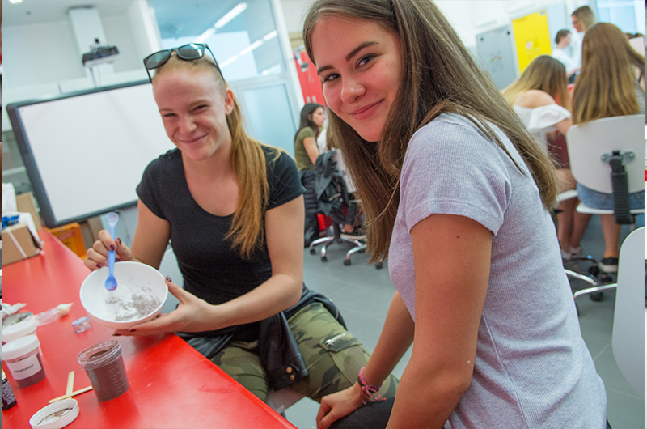
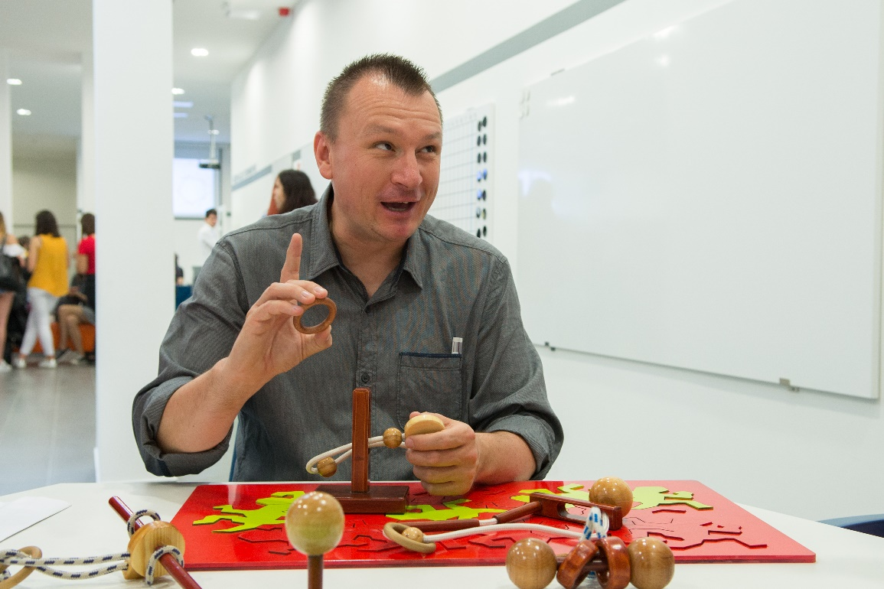
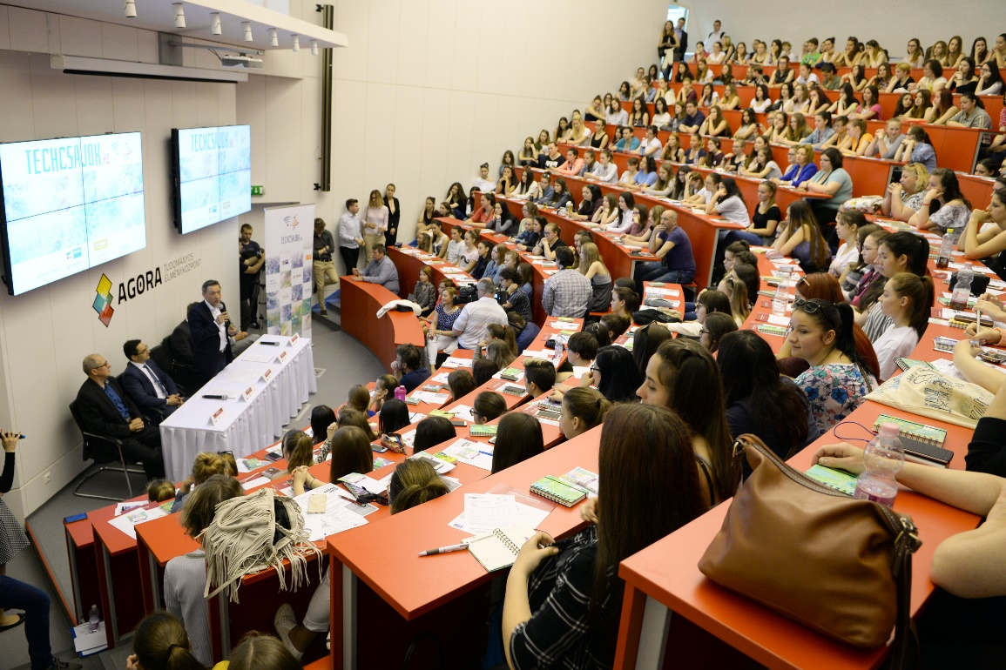
3. BASF Kids’ lab
2017-ban 4 helyszínen, 1500 lány
  Budapest
  Debrecen
  Pécs
  Miskolc

Slide 22
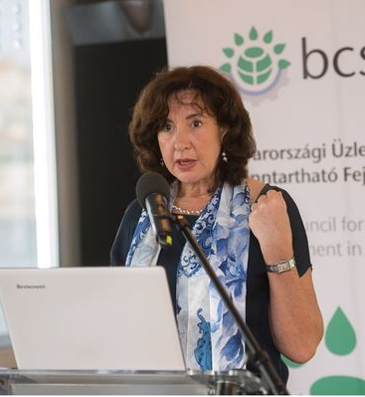
Annemarie Muntz,
World Employment Confederation, elnök
„Mindannyian a biztonságra törekszünk, ha a munkánkról és bevételeinkről van szó. Mégis keressük a rugalmasságot: mi szeretnénk eldönteni, hogy mikor, hol és miként dolgozzunk.
Mindez agilitást és alkalmazkodóképességet vár el a jövőben a munkaerőpiac szereplőitől – legyen szó munkaadói vagy munkavállalói oldalról.
Csak így biztosítható a versenyképesség.”
Notes:
Világ Foglalkoztatási Konföderáció

Slide 23



Ön mit fog tenni?
Edit.csizmadia@bcsdh.hu

